Slide 1
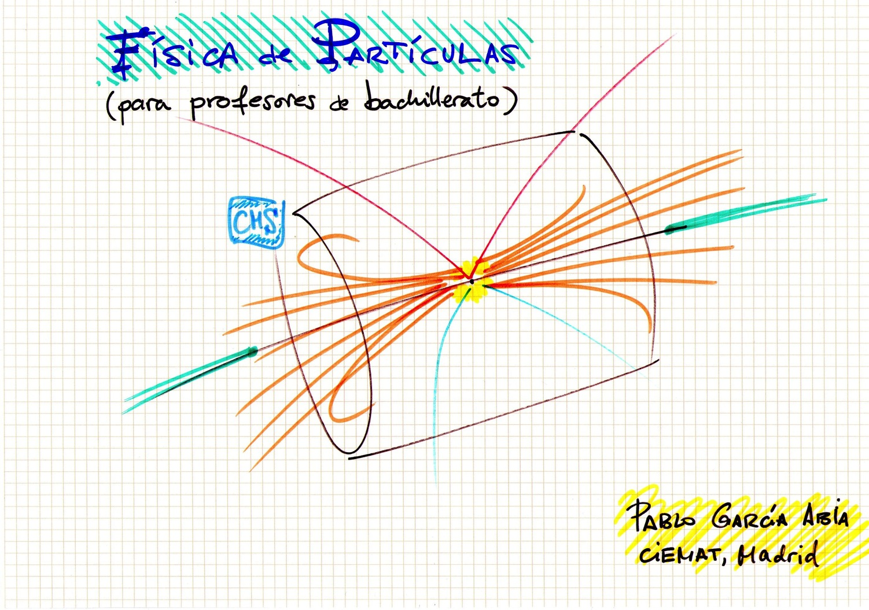
Detectores de partículas

Slide 2
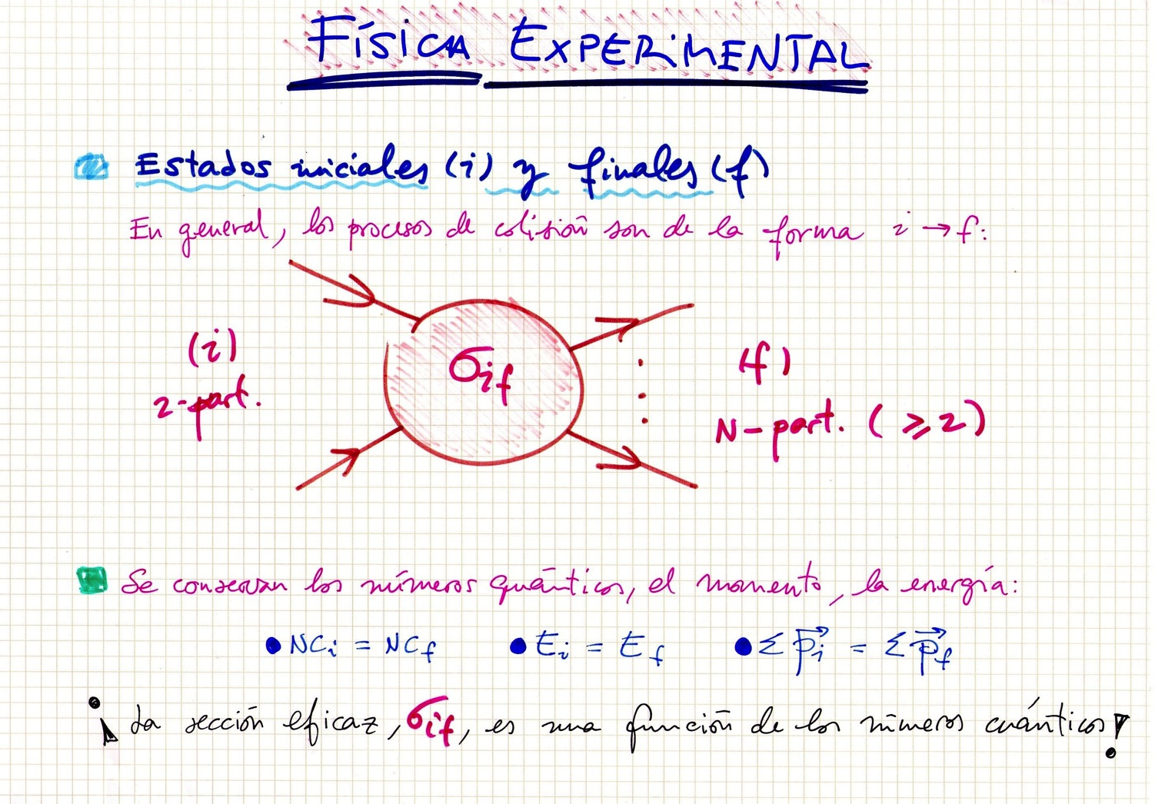
σ_{if} se puede calcular en el modelo estándar y medir en los experimentos.

Slide 3

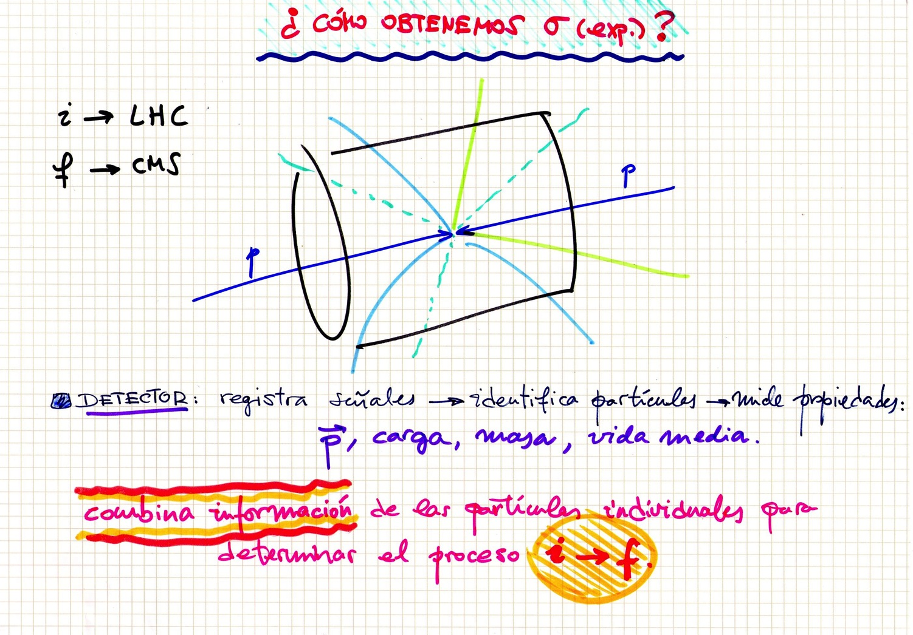

Slide 4
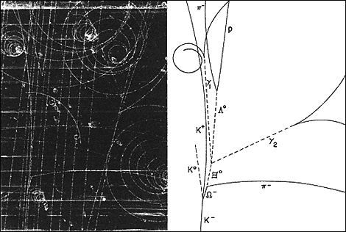
Por conservación de energía- momento se infiere el momento (energía, masa y carga) de las partículas no detectadas:
Notes:
Conservación de energía momento: como si se tratara de una partida de billar…

Slide 5
Por conservación de energía- momento se infiere el momento (energía, masa y carga) de las partículas no detectadas:
Notes:
Conservación de energía momento: como si se tratara de una partida de billar…

Slide 6
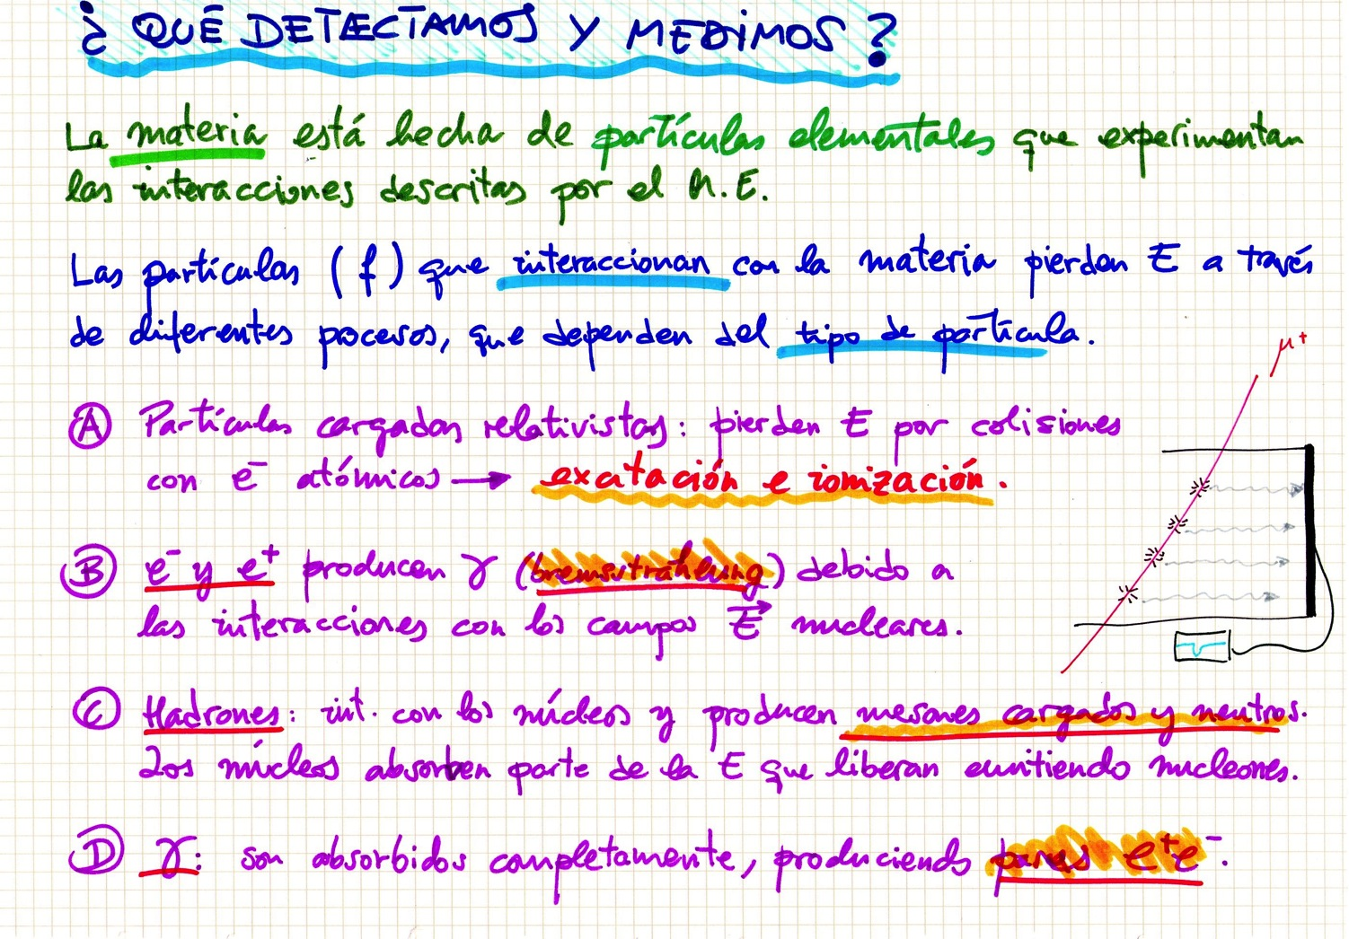

Slide 7
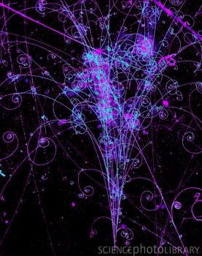
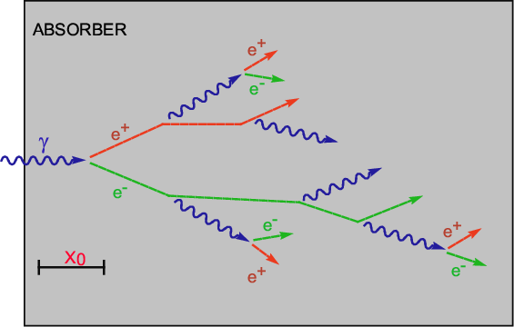
cascadas electromagnéticas

Slide 8
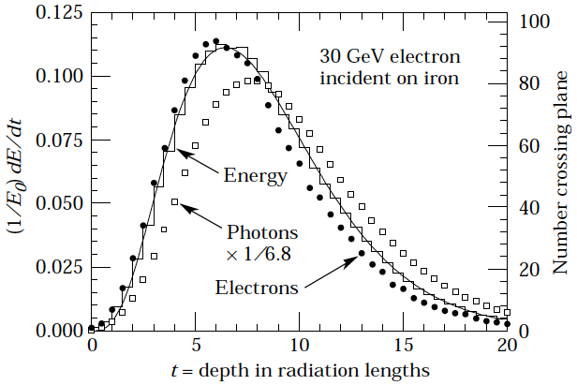
cascadas electromagnéticas
perfil lateral del depósito de energía de electrones/positrones y fotones

Slide 9
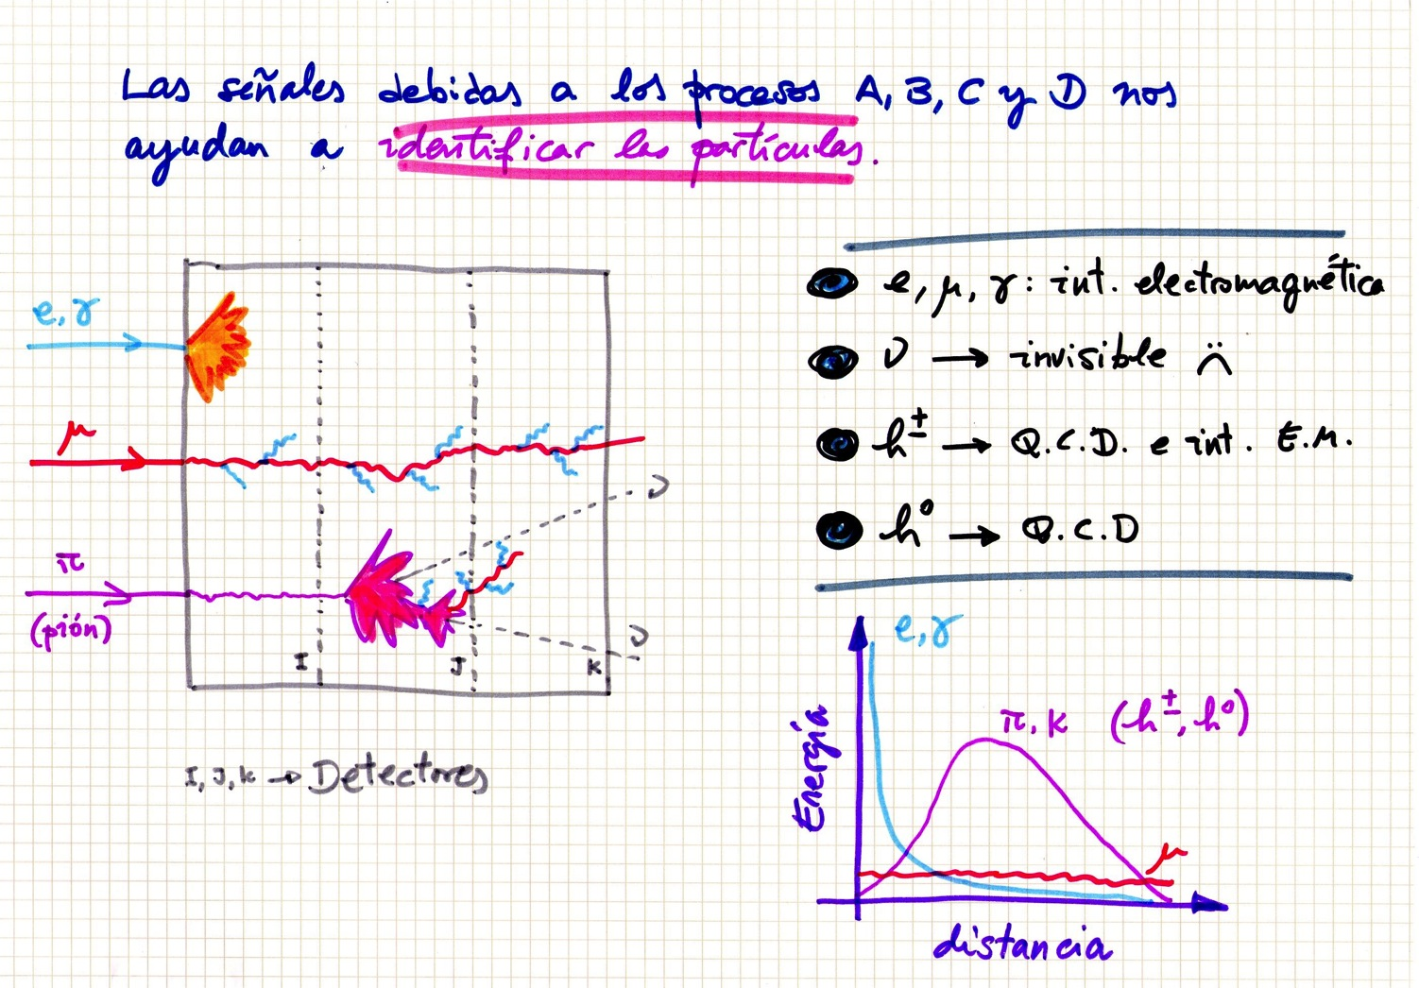

Slide 10
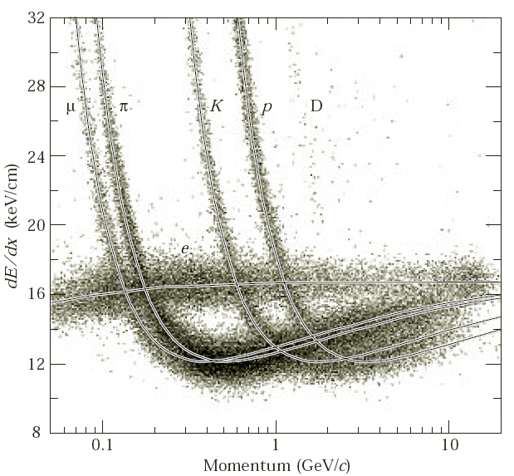
La energía perdida por unidad de distancia recorrida depende del cociente p/M (βγ = p/Mc), lo que se utiliza para identificar partículas.

Slide 11
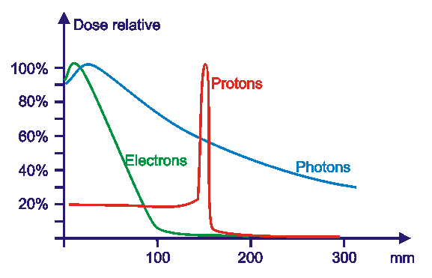
Terapia con hadrones
Los protones depositan toda su energía después de atravesar una cierta cantidad de materia (agua) en el llamado pico de Bragg.

Slide 12
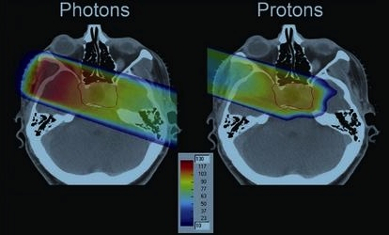
Terapia con hadrones
Los protones depositan toda su energía después de atravesar una cierta cantidad de materia (agua) en el llamado pico de Bragg.

Slide 13
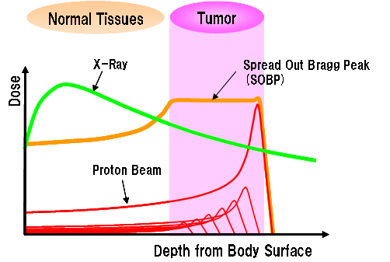
Terapia con hadrones
Los protones depositan toda su energía después de atravesar una cierta cantidad de materia (agua) en el llamado pico de Bragg.

Slide 14
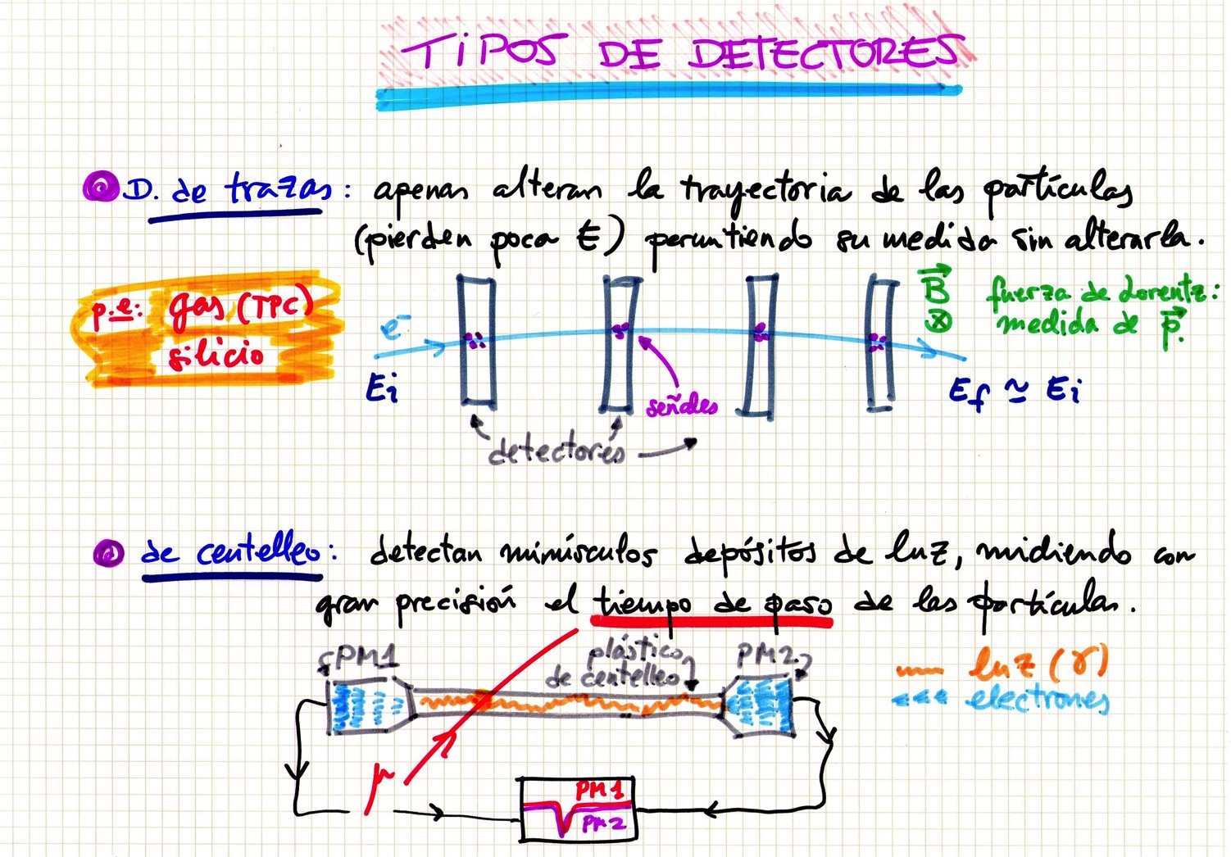

Slide 15
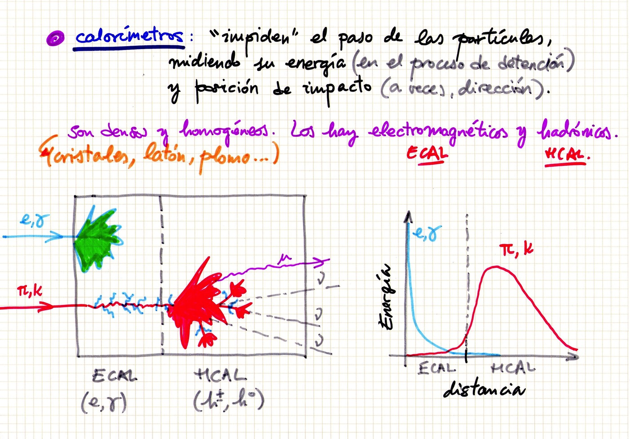

Slide 16
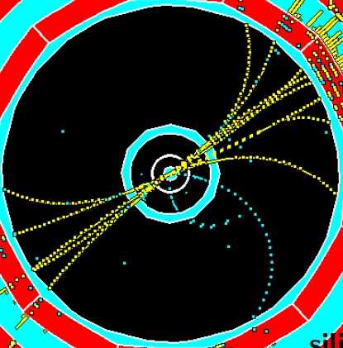
detector de trazas
campo eléctrico
TPC del experimento ALEPH del acelerador LEP (CERN).
Detector gaseoso:
la ionización producida en el gas por las partículas cargadas produce una descarga que se propaga por la cámara y es detectada por dispositivos electrónicos.
Detector muy preciso, pero lento.
ánodo
la curvatura es inversamente proporcional al momento de las partículas

Slide 17
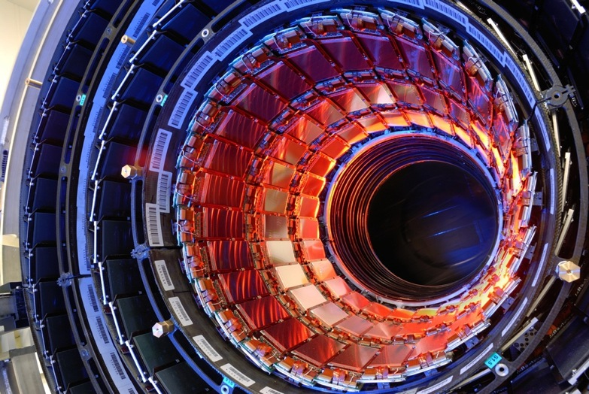
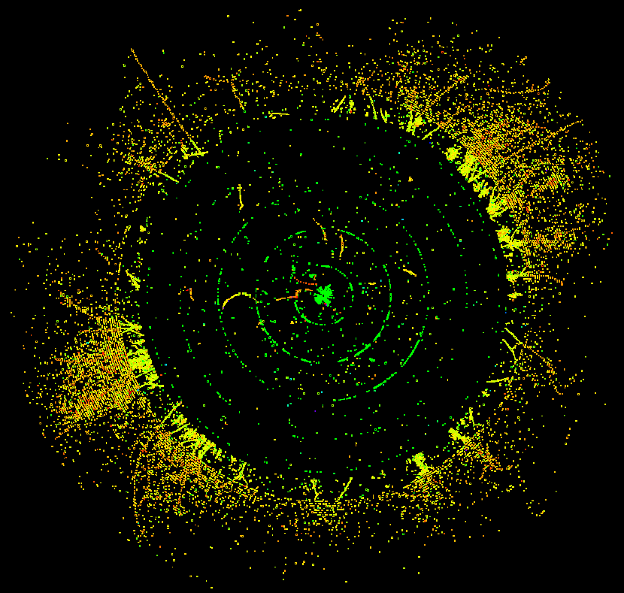
detector de Silicio del experimento CMS del acelerador LHC
La ionización producida en el material semiconducor (Si) por las partículas cargadas produce una corriente que es detectada por tarjetas electrónicas ultrarrápidas.
Detector muy preciso y rápido, ideal para LHC.

Slide 18
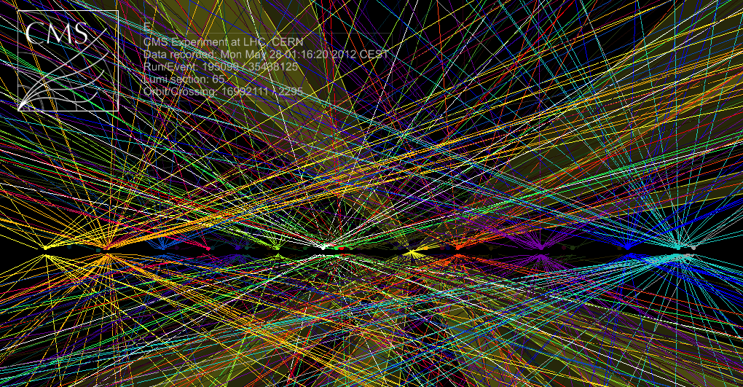
detector de Silicio del experimento CMS del acelerador LHC
La ionización producida en el material semiconducor (Si) por las partículas cargadas produce una corriente que es detectada por tarjetas electrónicas ultrarrápidas.
Detector muy preciso y rápido, ideal para LHC.

Slide 19
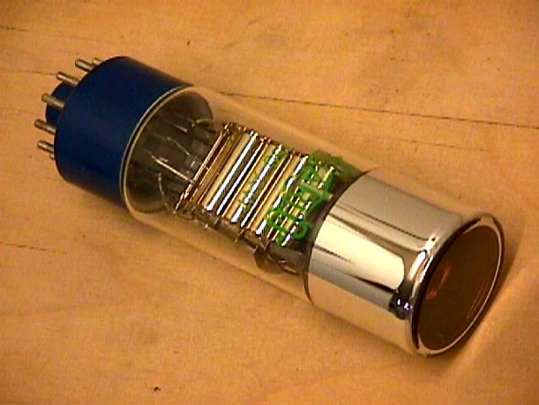
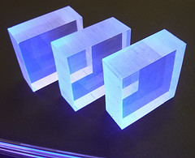
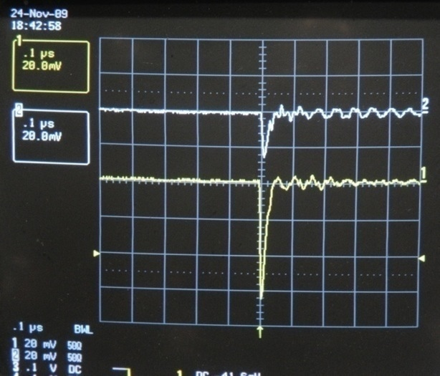
plásticos de centello y PMTs (fotomultiplicadores)
plástico centelleador emitiendo luz UV
PMT 2
PMT 1
Detectores muy rápidos y con muy buena resolución temporal.
Muy apropiados para TRIGGER.
0.1 ms/div

Slide 20
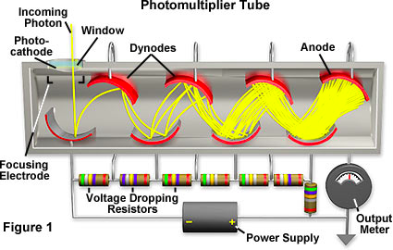
plásticos de centello y PMTs (fotomultiplicadores)
plástico centelleador emitiendo luz UV
PMT 2
PMT 1
Detectores muy rápidos y con muy buena resolución temporal.
Muy apropiados para TRIGGER.
0.1 ms/div

Slide 21
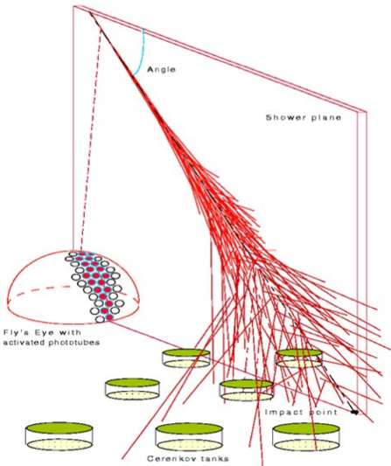
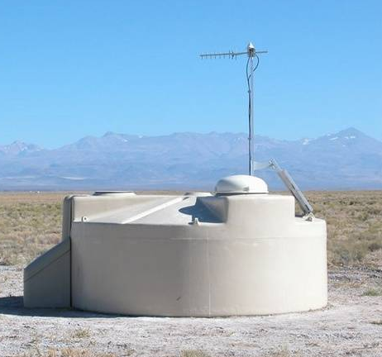
detección de rayos cósmicos
Los detectores de fluorescencia de rayos cósmicos utilizan la atmósfera como un centelleador gigante para medir la luz producida por partículas relativistas:
E > 10¹⁷ eV

Slide 22
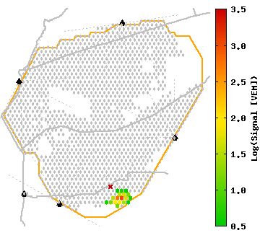
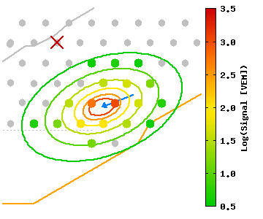
detección de rayos cósmicos
Los detectores de fluorescencia de rayos cósmicos utilizan la atmósfera como un centelleador gigante para medir la luz producida por partículas relativistas:
E > 10¹⁷ eV
Energy = 41.1 ± 1.4 EeV

Slide 23
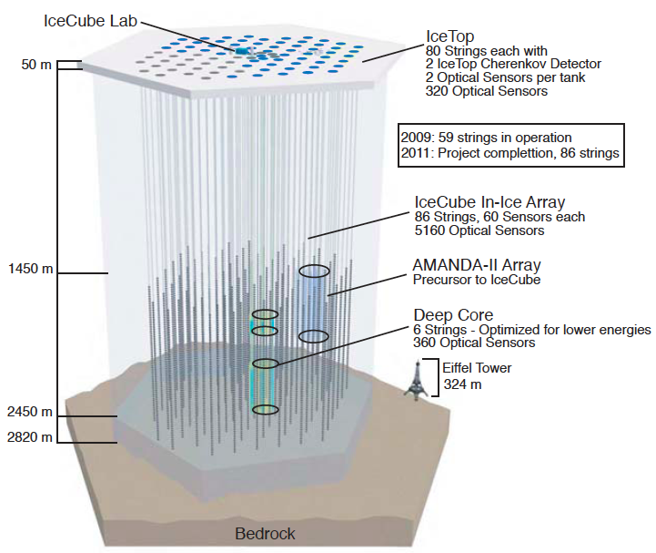
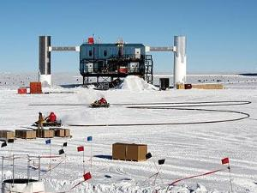
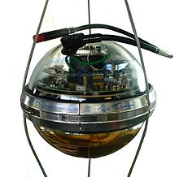
IceCube
Detector de 1 km³ con más de 5000 sensores ópticos, sumergidos en el hielo del polo Sur.
Búsqueda de materia oscura y estudio del origen de los rayos cósmicos de altísima energía, a partir de intercaciones de neutrinos: 10⁴ neutrinos atmosféricos por año con E_{ν} > 500 GeV, unos pocos con E_{ν} > 100 TeV.
fotomultiplicador

Slide 24
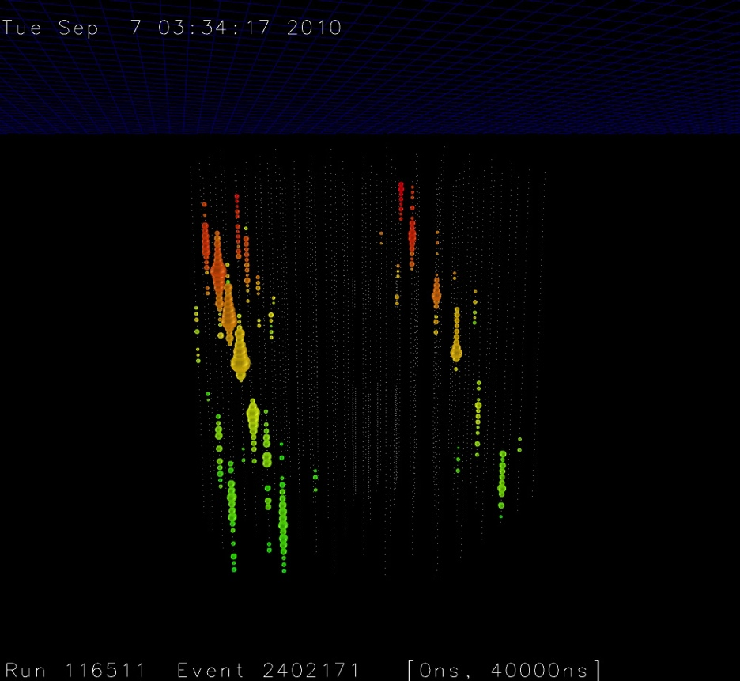
IceCube
Detector de 1 km³ con más de 5000 sensores ópticos, sumergidos en el hielo del polo Sur.
Búsqueda de materia oscura y estudio del origen de los rayos cósmicos de altísima energía, a partir de intercaciones de neutrinos: 10⁴ neutrinos atmosféricos por año con E_{ν} > 500 GeV, unos pocos con E_{ν} > 100 TeV.

Slide 25
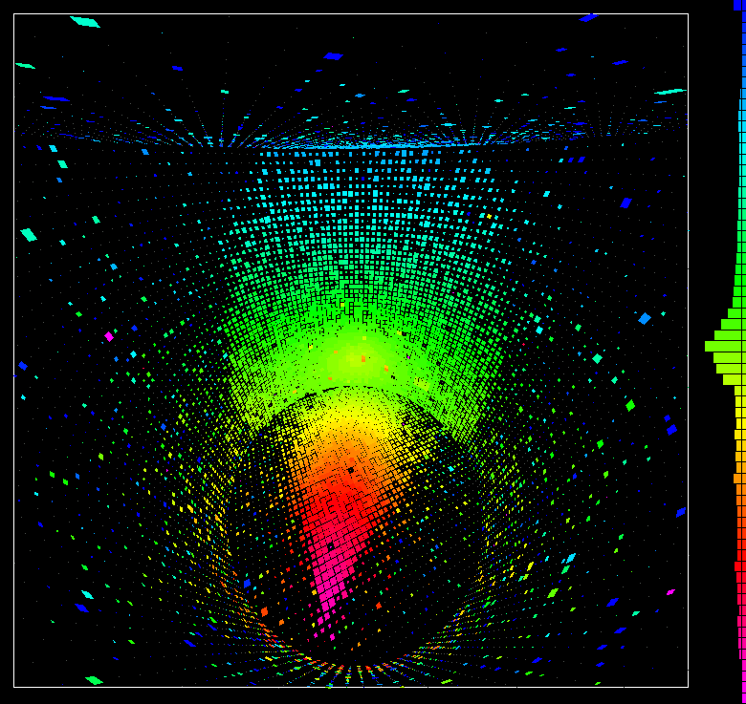
detectores de neutrinos
Un partícula cargada emite radiación si su velocidad es mayor que la velocidad de la luz en ese medio: radiación Cherenkov. La radiación se concentra en un cono de revolución en torno a la traza de la partícula: ángulo = f (v, n).

Slide 26
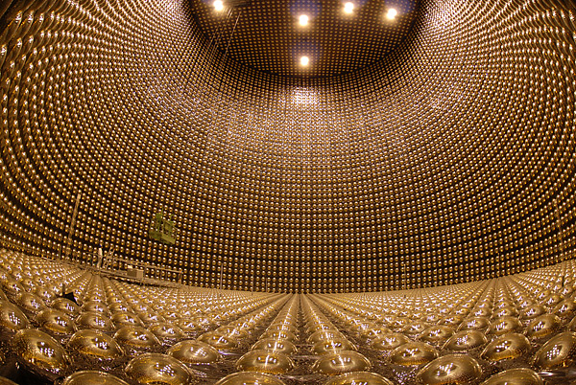
detectores de neutrinos
Un partícula cargada emite radiación si su velocidad es mayor que la velocidad de la luz en ese medio: radiación Cherenkov. La radiación se concentra en un cono de revolución en torno a la traza de la partícula: ángulo = f (v, n).
Super Kamiokande: 50000 toneladas de agua ultrapura, 1 Km bajo tierra, detecta la radiación Cherenkov de las partículas cargadas procedentes de las interacciones de los neutrinos.

Slide 27
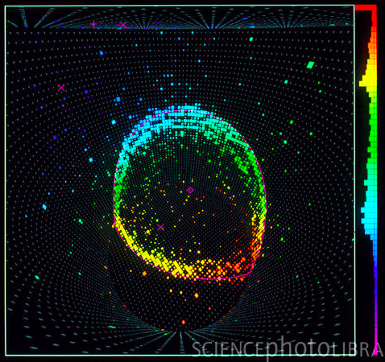
detectores de neutrinos
Un partícula cargada emite radiación si su velocidad es mayor que la velocidad de la luz en ese medio: radiación Cherenkov. La radiación se concentra en un cono de revolución en torno a la traza de la partícula: ángulo = f (v, n).
Super Kamiokande: 50000 toneladas de agua ultrapura, 1 Km bajo tierra, detecta la radiación Cherenkov de las partículas cargadas procedentes de las interacciones de los neutrinos.

Slide 28
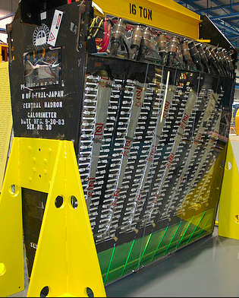
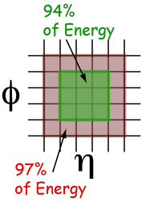
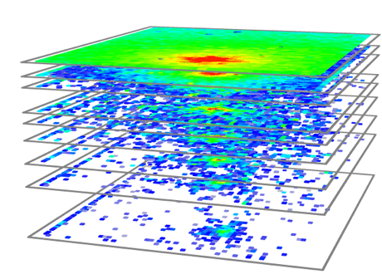
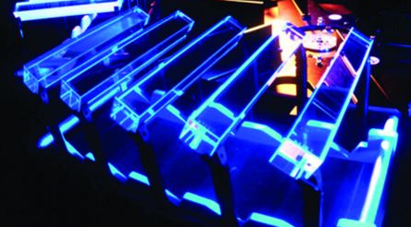
calorímetros
De muestreo:
sandwich de absorbente metálico de alta densidad y material activo que genera la señal.
Homogéneos:
todo el volumen del calorímetro es sensible, normalmente cristales de centelleo de alta densidad: BGO, PbWO₄, NaI.

Slide 29
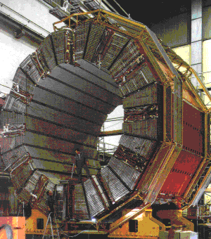
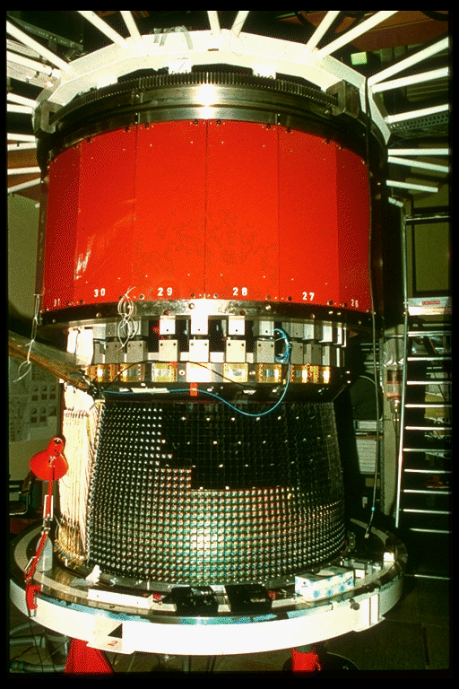
ECAL homogéneos de L3, hecho de cristales de BGO.
HCAL de muestreo de ALEPH: hierro como material pasivo, intercalado con tubos de descarga.

Slide 30
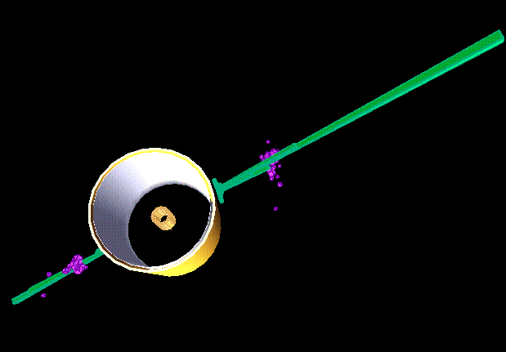
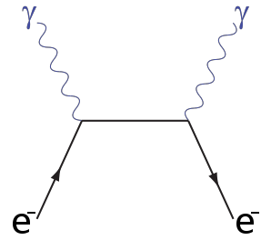
colisión e⁺e⁻ → 𝛾𝛾
e⁻
𝛾
e⁺
𝛾
𝛾
e⁻
e⁺
𝛾
experimento L3
acelerador LEP
Notes:
Los fotones se detectan en un calorímetro, matriz de cristales especializados en detectar la luz.
El tamaño de las señales es proporcional a la energía de los fotones.

Slide 31
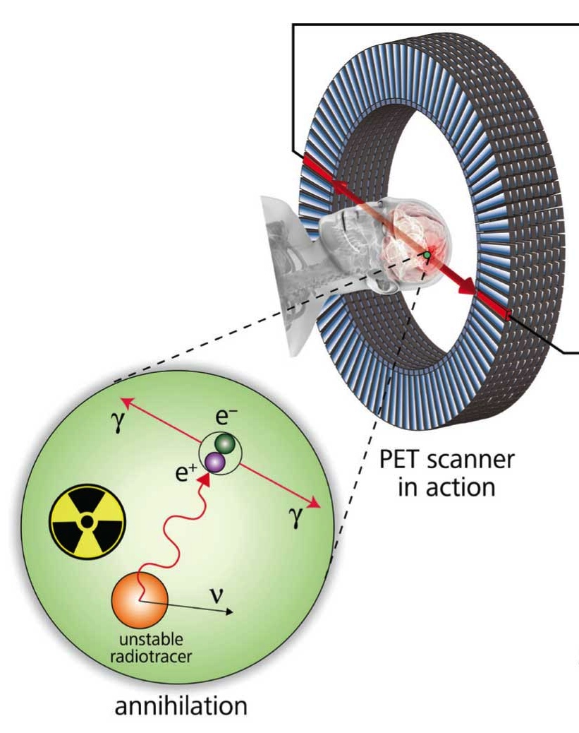
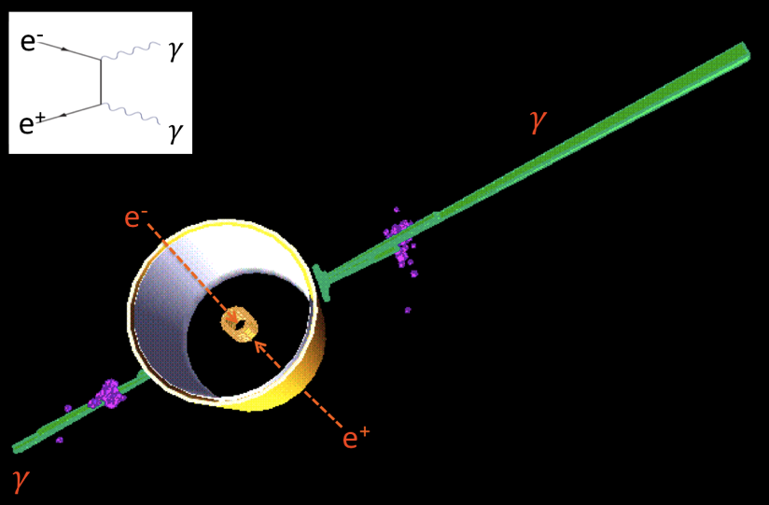
PET: positron emission tomography
Notes:
Los fotones se detectan en un calorímetro, matriz de cristales especializados en detectar la luz.
El tamaño de las señales es proporcional a la energía de los fotones.

Slide 32
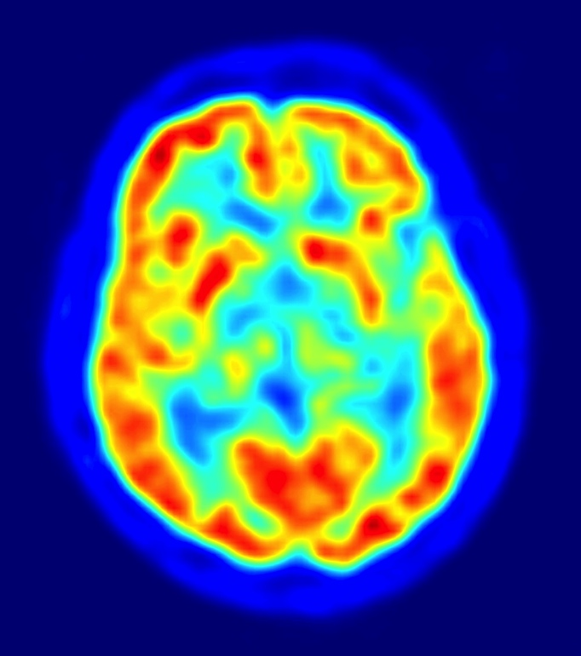
PET: positron emission tomography
Notes:
Los fotones se detectan en un calorímetro, matriz de cristales especializados en detectar la luz.
El tamaño de las señales es proporcional a la energía de los fotones.

Slide 33
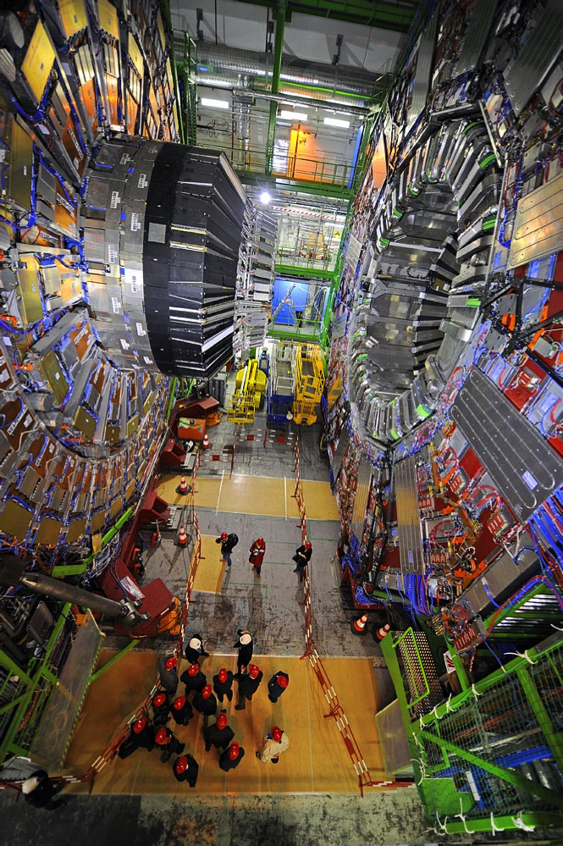
Compact Muon Solenoid
CMS es una cámara digital 3D enorme, de 80 Mpixel, con un volumen de 3700 m³ volume, y peso 12500 Ton.
Está sumergido en un B = 3.8 T, propocionado por un imán superconductor, y opera a 40 MHz.
Altísima precisión en las posiciones de los pixels/señales: de 20 μm a 200 μm.
Está situado en el PI5.

Slide 34
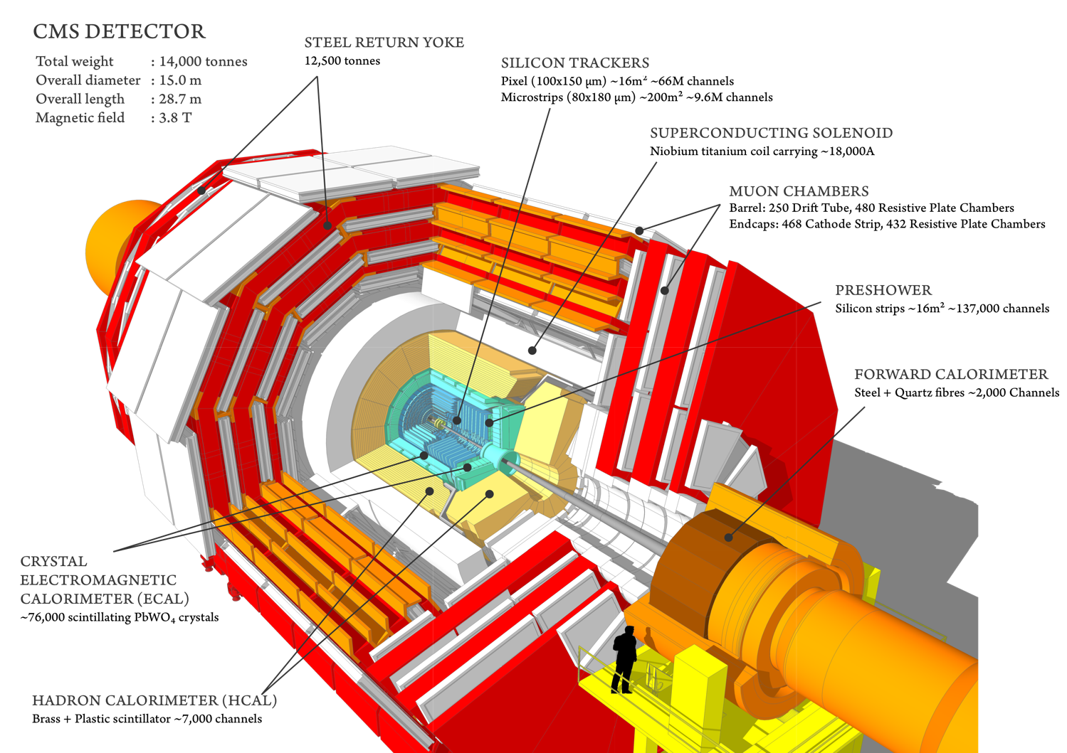

Slide 35
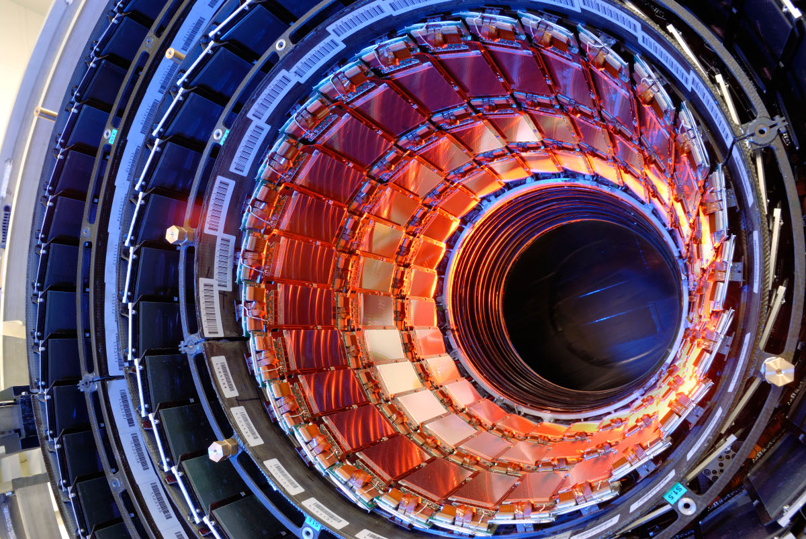
Cámara de trazas: detector de silicio

Slide 36
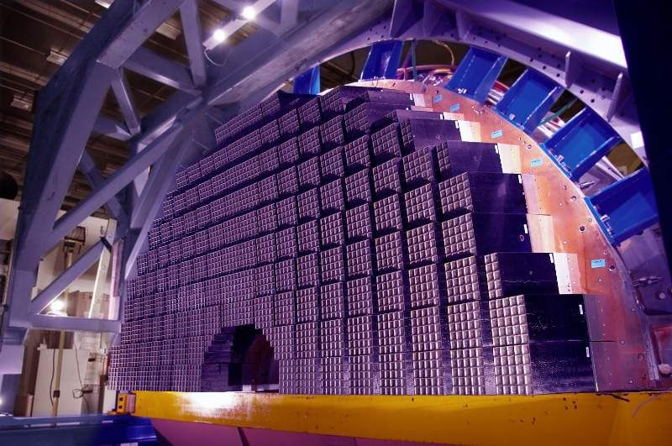
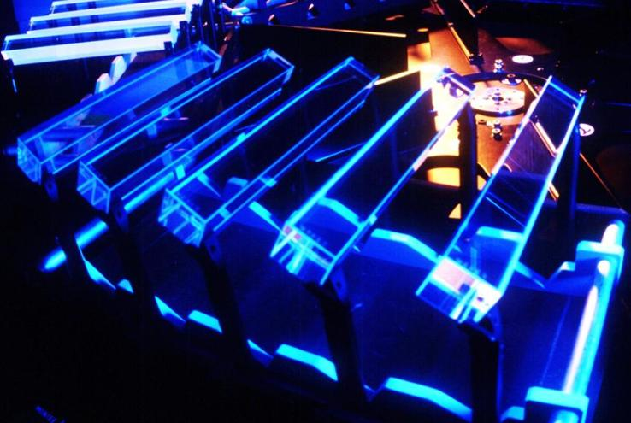
Calorímetro electromagnético: cristales de Pb y W

Slide 37

Calorímetro hadrónico: latón o acero y plástico centelleador

Slide 38

Cámaras de muones: detector gaseoso de deriva

Slide 39


Slide 40


Slide 41


Slide 42

ejercicio

Slide 44


Slide 45



Slide 46





Slide 48


Slide 49


medida de la masa invariante
masa invariante de pares e⁺e⁻ (boson Z)
collision
data
Z ➝ e⁺e⁻
J/𝜓 ➝ 𝜇⁺𝜇⁻

Slide 50




vértices secundarios

Slide 51


reconstrucción del mesón B
vida media
masa

Slide 52
reconstrucción de vértices en un PET
𝛾
𝛾
𝛾
𝛾
𝛾
𝛾
𝛾
𝛾
Notes:
Los fotones se detectan en un calorímetro, matriz de cristales especializados en detectar la luz.
El tamaño de las señales es proporcional a la energía de los fotones.

Slide 53


Slide 54
Medidas precisas del modelo estándar, la clave del descubrimiento
Higgs
W+jets
Z+jets
top
V V
Nuevas medidas de 𝛼_{S}(Q) a partir de varios procesos.
Estas medidas y el descubrimiento de nuevas partículas requieren buena comprensión de los detectores.

Slide 55






los detectores de física de partículas benefician a la sociedad
Notes:
La física de partículas, en su búsqueda de respuestas a preguntas fundamentales, ha proporcionado a la sociedad herramientas que han cambiado su forma forma de vivir y mejorado significativamente su calidad de vida.
Algunos ejemplos de ello son la WWW (CERN, 1990), así como el desarrollo de multitud de detectores y técnicas de procesado de información que ahora se aplican de forma rutinaria en medicina.

